Slide 1
Disasters
The author: Lyudmila Bamburova
English teacher
Филиал MБОУ «Новолядинская СОШ» в с. Тулиновка
2015

Slide 2
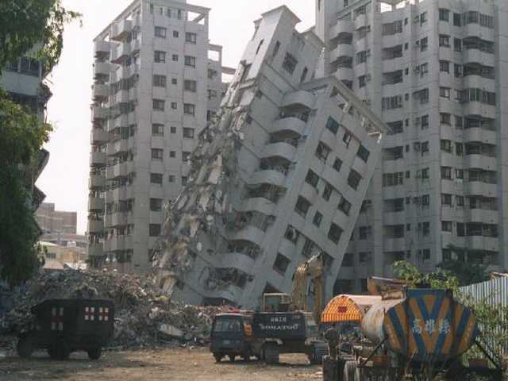
Earthquake

Slide 4
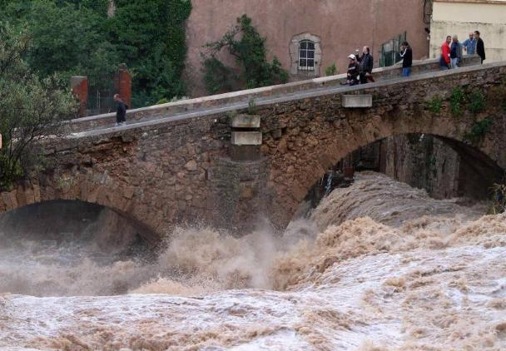
Flood

Slide 6
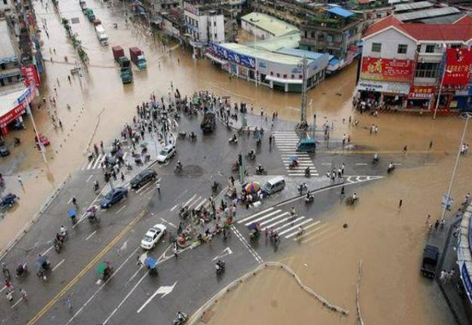

Slide 7
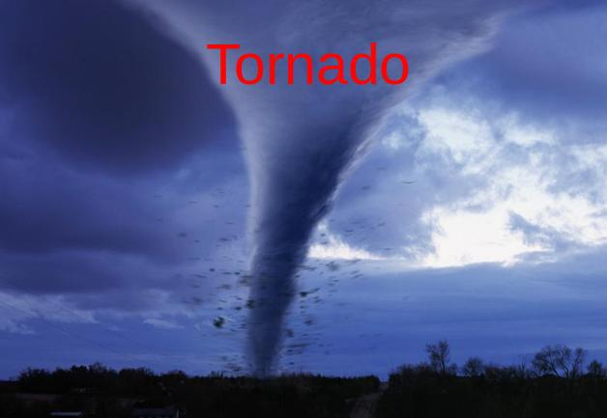

Slide 9
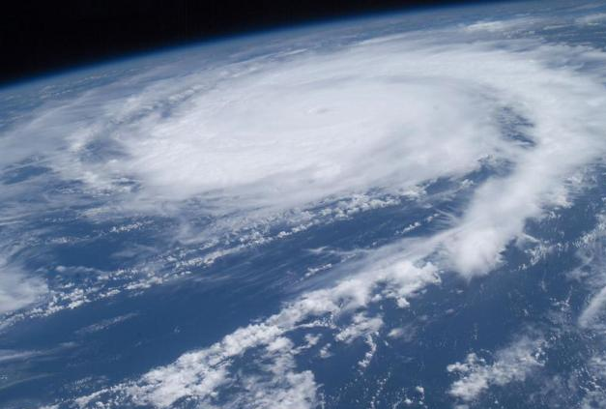
Tsunami

Slide 11
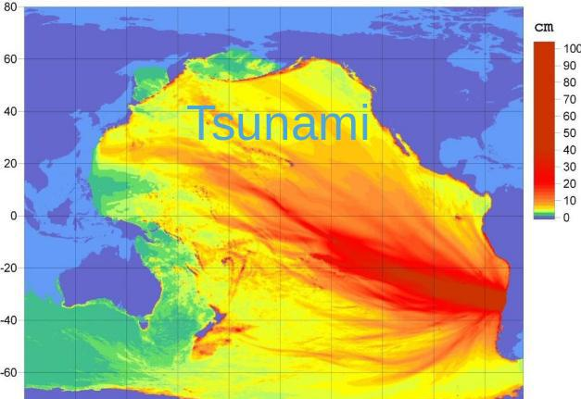

Slide 12
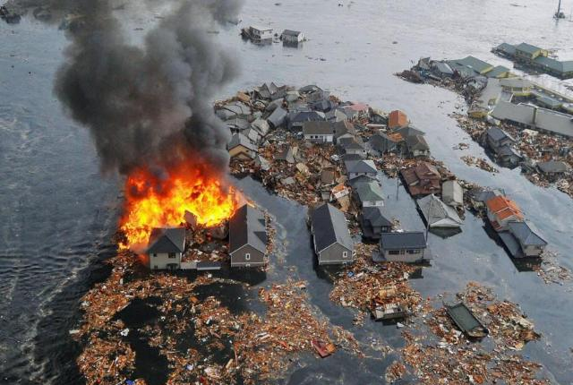
Resources:
http://www.vigivanie.com/
http://ria.ru/

